Slide 1
「Scratch」 利用のための
環境判定ツール
Jan.2019
START !

Slide 2
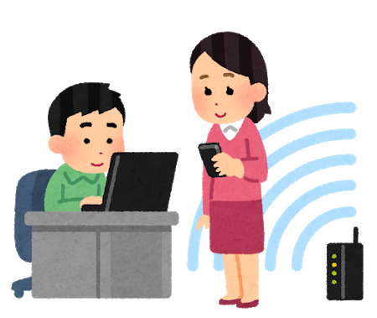
使用する端末（コンピュータやタブレット等）は，インターネットに接続できますか？

Slide 3
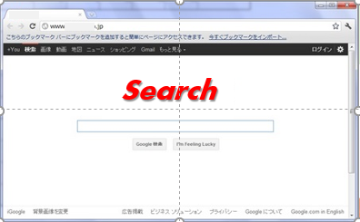
使用する端末のブラウザ（インターネット閲覧ソフト）は，以下の中にありますか？
Chrome(ver.63以降）
WindowsPC,iPad,
Mac,Andoroid等
Safari(ver.11以降）
iPad,Mac等
Edge(ver.15以降）
Windows10以降 のPC等
Firefox(ver.57以降）
WindowsPC,iPad,
Mac,Andoroid等
注意！Windows PCの Internet Explorerでは，
Web上の「Scratch3.0」は利用できません。

Slide 4
あなたの学校では，下記のブラウザ（インターネット閲覧ソフト）を，ダウンロードしてインストールすることが許可されていますか？
Chrome(ver.63以降）
WindowsPC,iPad,
Mac,Andoroid等
Safari(ver.11以降）
iPad,Mac等
Firefox(ver.57以降）
WindowsPC,iPad,
Mac,Andoroid等

Slide 5
下記のブラウザ（インターネット閲覧ソフト）を，ダウンロードしてインストールしましょう！
Chrome(ver.63以降）
WindowsPC, iPad,
Mac, Andoroid 等
Safari(ver.11以降）
iPad,Mac等
Firefox(ver.57以降）
WindowsPC,iPad,
Mac,Andoroid等
ダウンロードは
こちらから！
ダウンロードは
こちらから！
ダウンロードは
こちらから！
ダウンロードしてインストールできましたか？

Slide 6
教育委員会に相談して，下記のブラウザ（インターネット閲覧ソフト）を，ダウンロードしてインストールしてもらえるようにしましょう！
Chrome(ver.63以降）
WindowsPC, iPad,
Mac, Andoroid 等
Firefox(ver.57以降）
WindowsPC,iPad,
Mac,Andoroid等
Safari(ver.11以降）
iPad,Mac等
ダウンロードは
こちらから！
ダウンロードは
こちらから！
ダウンロードは
こちらから！
インストールが完了しましたか？

Slide 7
さあ「Scratch 3.0」
を始めましょう！
最新のScratchが利用可能です！
下記のリンクから，Scratchを始めましょう！
https://scratch.mit.edu/
まずは，アカウントを取得しましょう。
※アカウントを取得しなくてもScratchは始められますが，取得することで様々な機能を使うことができるようになります。また，授業での利用を想定した教師用アカウントも申請できます。 アカウントの取得方法の詳細は，Ⅱ体験編を参照してください。

Slide 8
「Scratch 」インストール版
をPC等の端末にインストールしましょう。
学校のPC等の端末は，
Windows10以上 または MacOS10.13以上ですか？

Slide 9
「Scratch デスクトップ」
を使いましょう！
下記のリンクから，インターネットに接続しなくても「Scratch」を使うことができる「Scratchデスクトップ」を，ダウンロードしてから，インストールして使いましょう！
https://scratch.mit.edu/download
※注意！ オフラインエディターでは，自動保存機能や作成したプログラムを共有できる
コミュニティは利用できません。

Slide 10
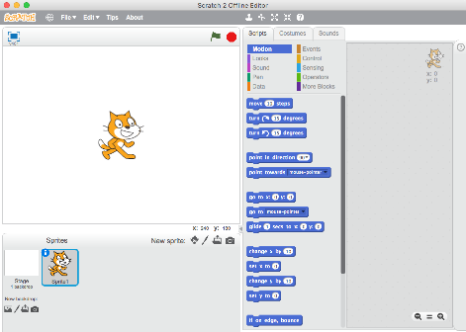
「Scratch 2.0」オフラインエディター
を使いましょう！
下記のリンクから，インターネットに接続しなくても「Scratch」を使うことができる「Scratchデスクトップ」を，ダウンロードしてから，インストールして使いましょう！
https://scratch.mit.edu/download/scratch2
※注意！ オフラインエディターでは，自動保存機能や作成したプログラムを共有できる
コミュニティは利用できません。
※たいていのWindows，Macの端末で動作しますが，それでも動作しない場合は，「Scratch1.4」を，試してください。

